Slide 1
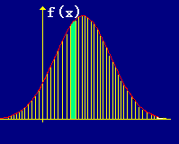
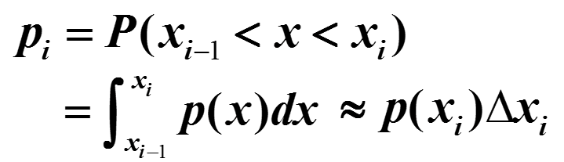
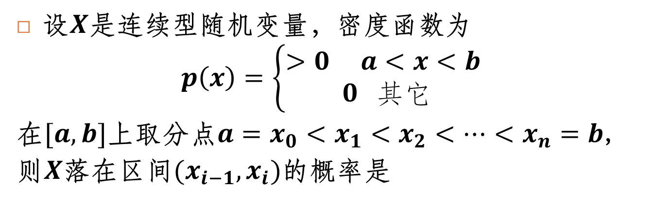
连续型r.v.的期望
设$X$是连续型随机变量，密度函数为
$$p\left(x\right)=\left\{\begin{aligned}>0 a<x<b \\ 0 其它\end{aligned}\right.$$
在$[a,b]$上取分点$a=x_{0}<x_{1}<x_{2}<⋯<x_{n}=b$,
则$X$落在区间$(x_{i−1},x_{i})$的概率是
则$X$可以近似为离散型r.v.
X | x₁ | x₂ | … | x_{n}
p | p₁ | p₂ | … | p_{n}
小区间（x_{i-1} , x_{i} )

Slide 2
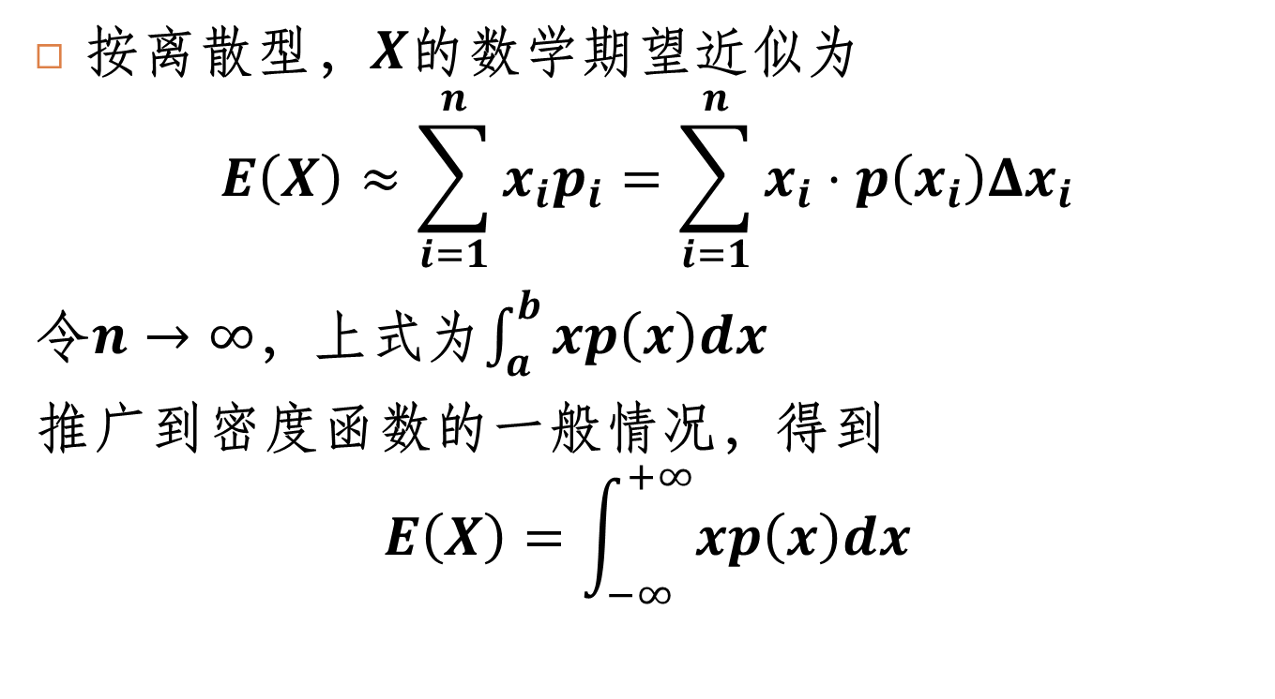
连续型r.v.的期望
按离散型，$X$的数学期望近似为
$$E\left(X\right)≈\sum_{i=1}^{n}{x_{i}p_{i}}=\sum_{i=1}^{n}{x_{i}⋅p\left(x_{i}\right)Δx_{i}}$$
令$n→∞$，上式为$\int_{a}^{b}{xp\left(x\right)dx}$
推广到密度函数的一般情况，得到
$$E\left(X\right)=\int_{−∞}^{+∞}{xp\left(x\right)dx}$$

Slide 3
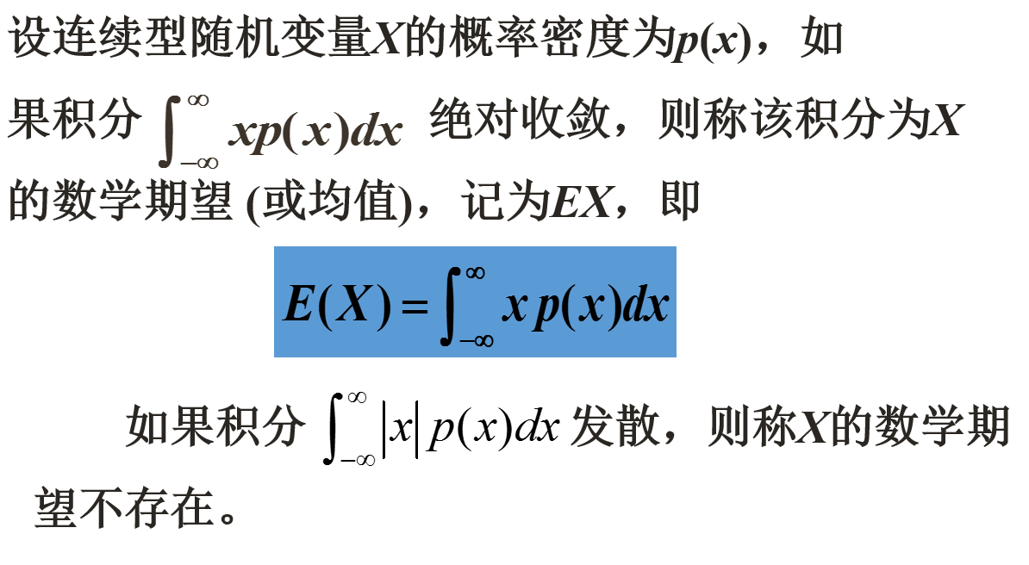
连续型r.v.期望定义

Slide 4
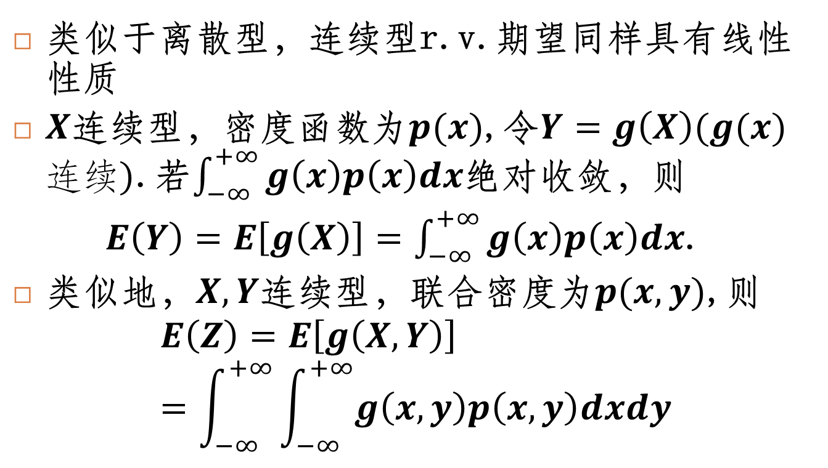
一些性质
类似于离散型，连续型r.v.期望同样具有线性性质
$X$连续型，密度函数为$p(x)$,令$Y=g\left(X\right)(g(x)连续)$.若$\int_{−∞}^{+∞}{g\left(x\right)p\left(x\right)dx}$绝对收敛，则
$E\left(Y\right)=E\left[g\left(X\right)\right]=\int_{−∞}^{+∞}{g\left(x\right)p\left(x\right)dx}$.
类似地，$X,Y$连续型，联合密度为$p(x,y)$,则
$$E\left(Z\right)=E\left[g\left(X,Y\right)\right]=\int_{−∞}^{+∞}{\int_{−∞}^{+∞}{g\left(x,y\right)p\left(x,y\right)dxdy}}$$

Slide 5
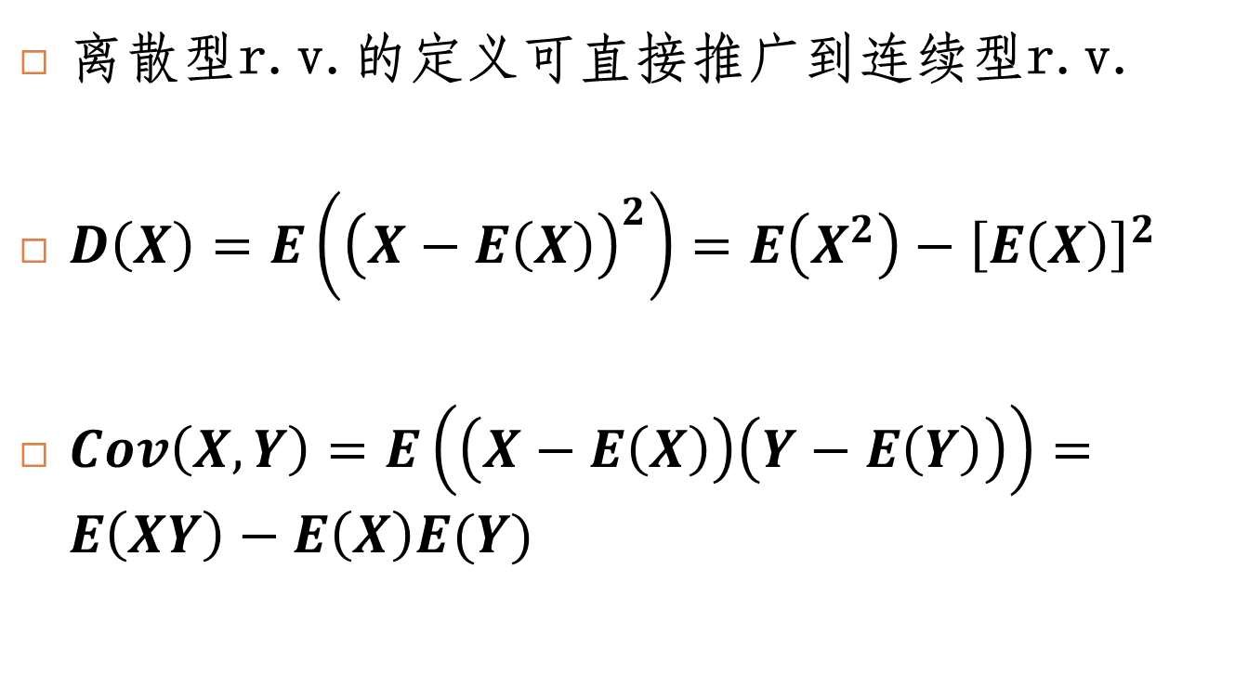
方差、协方差
离散型r.v.的定义可直接推广到连续型r.v.
$D\left(X\right)=E\left({\left(X−E\left(X\right)\right)}^{2}\right)=E\left(X^{2}\right)−{\left[E\left(X\right)\right]}^{2}$
$Cov\left(X,Y\right)=E\left(\left(X−E\left(X\right)\right)\left(Y−E\left(Y\right)\right)\right)=E\left(XY\right)−E\left(X\right)E(Y)$

Slide 6
典型连续型随机变量的分布

Slide 7
均匀分布(uniform distribution)
概率密度
函数图形

Slide 8
均匀分布
分布函数

Slide 9
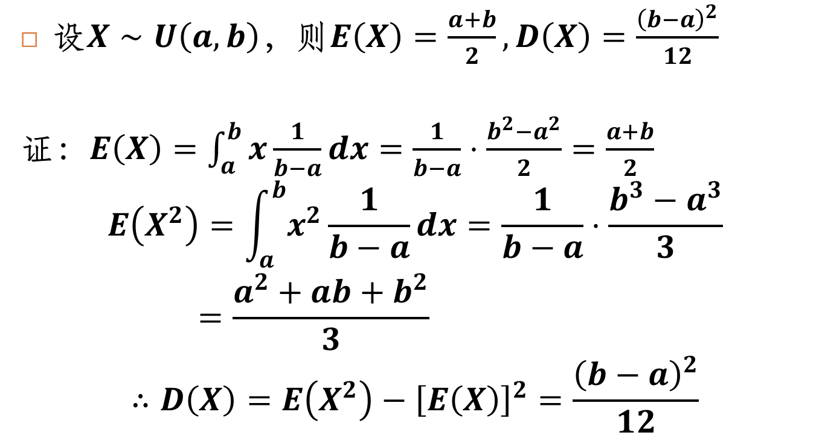
均匀分布下的数字特征
设$X∼U\left(a,b\right)$，则$E\left(X\right)=\frac{a+b}{2},D\left(X\right)=\frac{{\left(b−a\right)}^{2}}{12}$
证：$E\left(X\right)=\int_{a}^{b}{x\frac{1}{b−a}dx=\frac{1}{b−a}⋅\frac{b^{2}−a^{2}}{2}=\frac{a+b}{2}}$
$$E\left(X^{2}\right)=\int_{a}^{b}{x^{2}}\frac{1}{b−a}dx=\frac{1}{b−a}⋅\frac{b^{3}−a^{3}}{3}=\frac{a^{2}+ab+b^{2}}{3}$$
$$∴D\left(X\right)=E\left(X^{2}\right)−{\left[E\left(X\right)\right]}^{2}=\frac{{\left(b−a\right)}^{2}}{12}$$

Slide 10
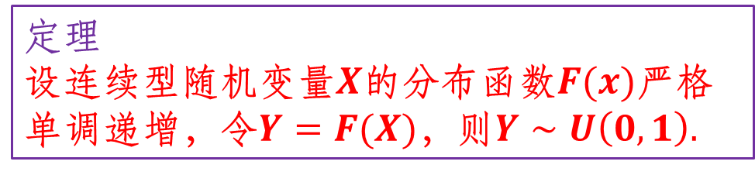
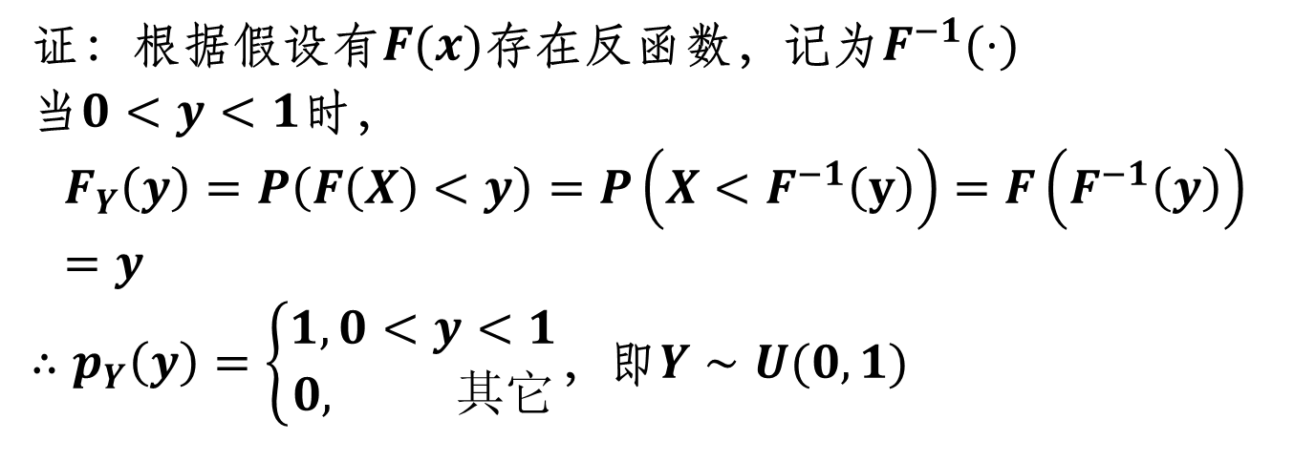
均匀分布
定理
设连续型随机变量$X$的分布函数$F(x)$严格单调递增，令$Y=F(X)$，则$Y∼U\left(0,1\right).$
证：根据假设有$F(x)$存在反函数，记为$F^{−1}(⋅)$
当$0<y<1$时，
$$F_{Y}\left(y\right)=P\left(F\left(X\right)<y\right)=P\left(X<F^{−1}\left(y\right)\right)=F\left(F^{−1}\left(y\right)\right)=y$$
$∴p_{Y}\left(y\right)=\left\{\begin{aligned}1, 0<y<1 \\ 0, 其它\end{aligned}\right.$，即$Y∼U(0,1)$

Slide 11
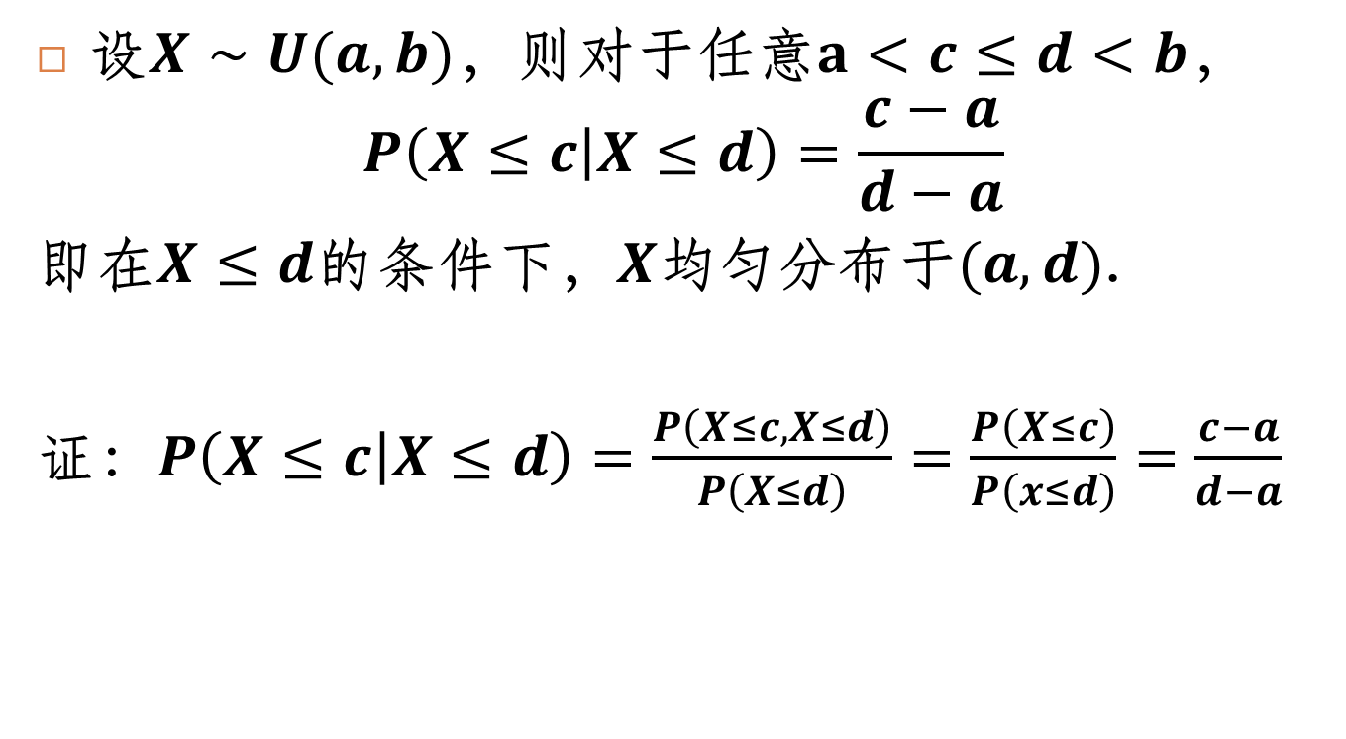
均匀分布
设$X∼U(a,b)$，则对于任意$a<c≤d<b$，
$$P\left(X≤c | X≤d\right)=\frac{c−a}{d−a}$$
即在$X≤d$的条件下，$X$均匀分布于$(a,d)$.
证：$P\left(X≤c | X≤d\right)=\frac{P\left(X≤c, X≤d\right)}{P\left(X≤d\right)}=\frac{P\left(X≤c\right)}{P\left(x≤d\right)}=\frac{c−a}{d−a}$

Slide 12
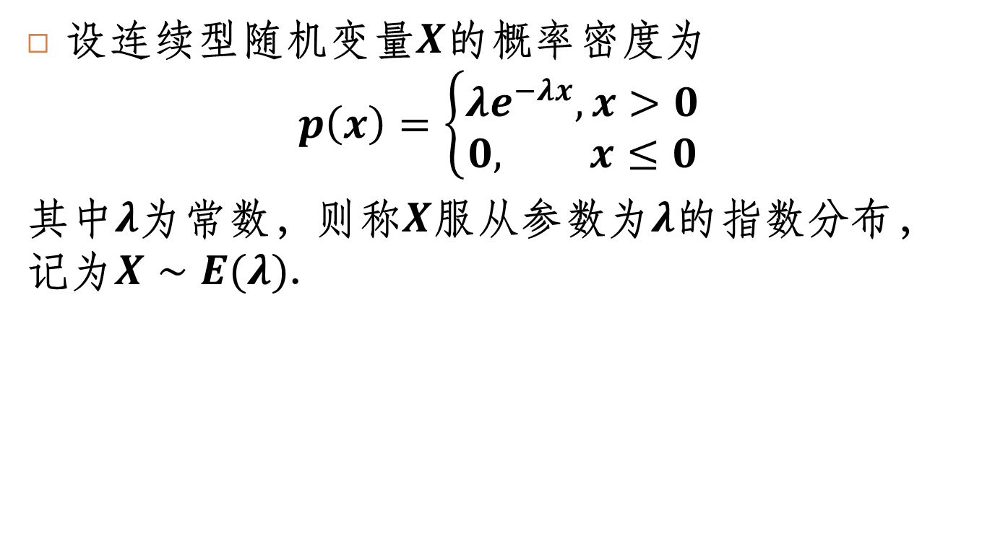
指数分布(exponential distribution)
设连续型随机变量$X$的概率密度为
$$p\left(x\right)=\left\{\begin{aligned}λe^{−λx}, x>0 \\ 0, x≤0\end{aligned}\right.$$
其中$λ$为常数，则称$X$服从参数为$λ$的指数分布，记为$X∼E(λ)$.
p(x)
λ=3
λ=2
λ=1

Slide 13

指数分布r.v.的分布函数
$F\left(x\right)=\left\{\begin{aligned}1−e^{−λx}, x>0 \\ 0, x≤0\end{aligned}\right.$
应用背景
元件或设备的寿命，如无线电元件的寿命，动物寿命等；
来电的时间间隔；
相邻报文到达的时间间隔；
网站访问的时间间隔
λ=3
λ=2
λ=1

Slide 14
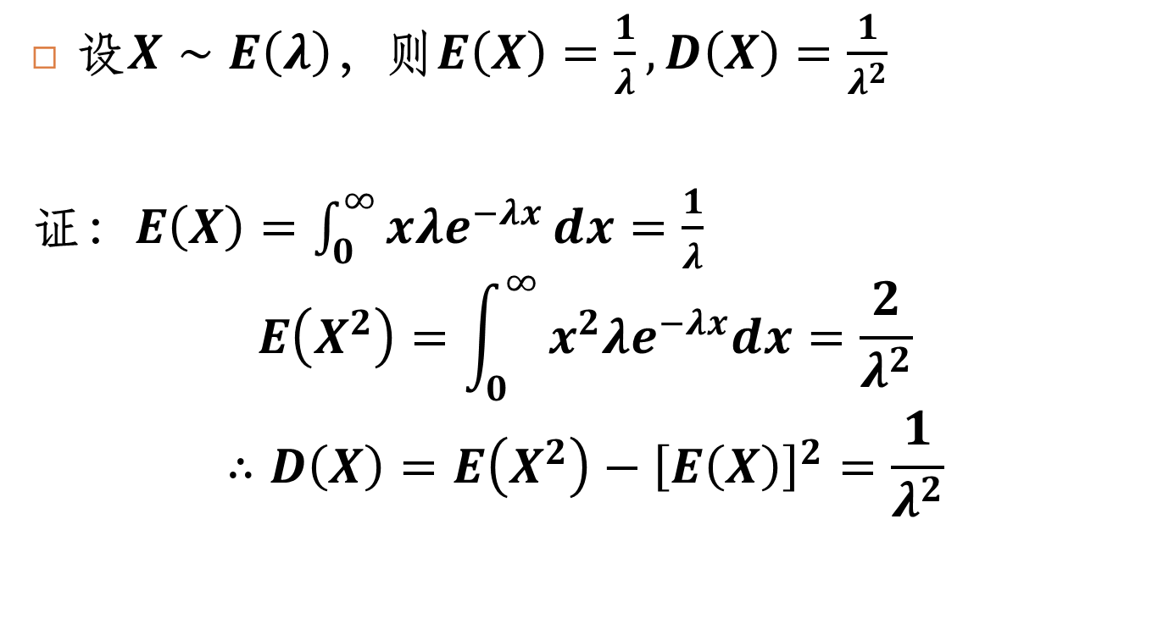
指数分布r.v.的数字特征
设$X∼E\left(λ\right)$，则$E\left(X\right)=\frac{1}{λ},D\left(X\right)=\frac{1}{λ^{2}}$
证：$E\left(X\right)=\int_{0}^{∞}{xλe^{−λx}}dx=\frac{1}{λ}$
$$E\left(X^{2}\right)=\int_{0}^{∞}{x^{2}λe^{−λx}dx=\frac{2}{λ^{2}}}$$
$$∴D\left(X\right)=E\left(X^{2}\right)−{\left[E\left(X\right)\right]}^{2}=\frac{1}{λ^{2}}$$

Slide 15
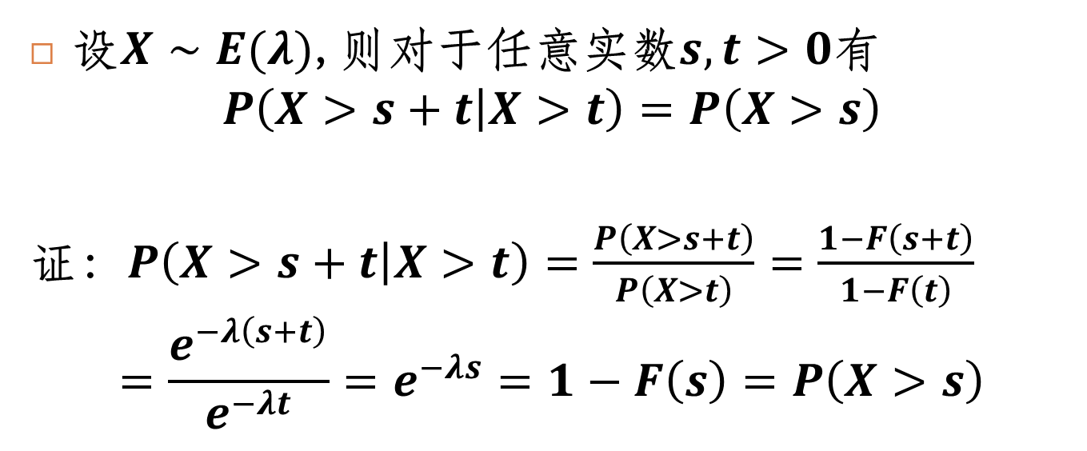
指数分布的无记忆性
设$X∼E(λ)$,则对于任意实数$s,t>0$有
$$P\left(X>s+t | X>t\right)=P\left(X>s\right)$$
证：$P\left(X>s+t | X>t\right)=\frac{P\left(X>s+t\right)}{P\left(X>t\right)}=\frac{1−F\left(s+t\right)}{1−F\left(t\right)}$
$$=\frac{e^{−λ\left(s+t\right)}}{e^{−λt}}=e^{−λs}=1−F\left(s\right)=P\left(X>s\right)$$
指数分布是唯一具有无记忆性的连续型随机变量分布

Slide 16
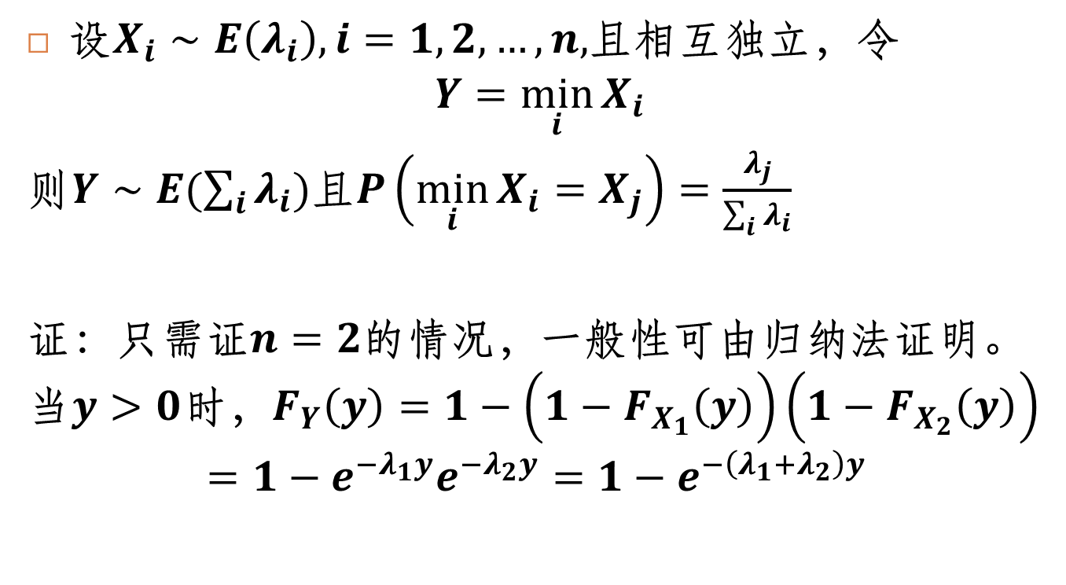
多个独立指数分布r.v.极小值分布
设$X_{i}∼E\left(λ_{i}\right), i=1,2,…,n,$且相互独立，令
$$Y=\min_{i}{X_{i}}$$
则$Y∼E(\sum_{i}{λ_{i})}$且$P\left(\min_{i}{X_{i}}=X_{j}\right)=\frac{λ_{j}}{\sum_{i}{λ_{i}}}$
证：只需证$n=2$的情况，一般性可由归纳法证明。当$y>0$时，$F_{Y}\left(y\right)=1−\left(1−F_{X_{1}}\left(y\right)\right)\left(1−F_{X_{2}}\left(y\right)\right)$
$$=1−e^{{−λ}_{1}y}e^{−λ_{2}y}=1−e^{−\left(λ_{1}+λ_{2}\right)y }$$

Slide 17
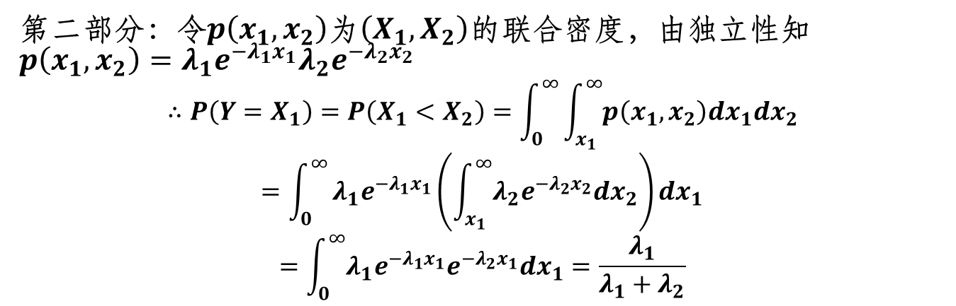

多个独立指数分布r.v.极小值分布
设$X_{i}∼E\left(λ_{i}\right), i=1,2,…,n,$且相互独立，令
$$Y=\min_{i}{X_{i}}$$
则$Y∼E(\sum_{i}{λ_{i})}$且$P\left(\min_{i}{X_{i}}=X_{j}\right)=\frac{λ_{j}}{\sum_{i}{λ_{i}}}$
第二部分：令$p\left(x_{1},x_{2}\right)$为$\left(X_{1},X_{2}\right)$的联合密度，由独立性知$p\left(x_{1},x_{2}\right)=λ_{1}e^{−λ_{1}x_{1}}λ_{2}e^{−λ_{2}x_{2}}$
$$∴P\left(Y=X_{1}\right)=P\left(X_{1}<X_{2}\right)=\int_{0}^{∞}{\int_{x_{1}}^{∞}{p\left(x_{1},x_{2}\right)dx_{1}dx_{2}}}$$
$$=\int_{0}^{∞}{λ_{1}e^{−λ_{1}x_{1}}\left(\int_{x_{1}}^{∞}{λ_{2}e^{−λ_{2}x_{2}}dx_{2}}\right)dx_{1}}$$
$$=\int_{0}^{∞}{λ_{1}e^{−λ_{1}x_{1}}e^{−λ_{2}x_{1}}dx_{1}}=\frac{λ_{1}}{λ_{1}+λ_{2}}$$

Slide 18
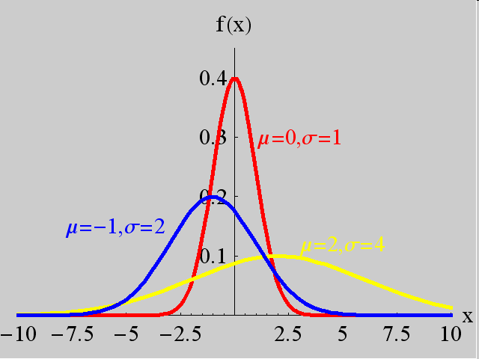
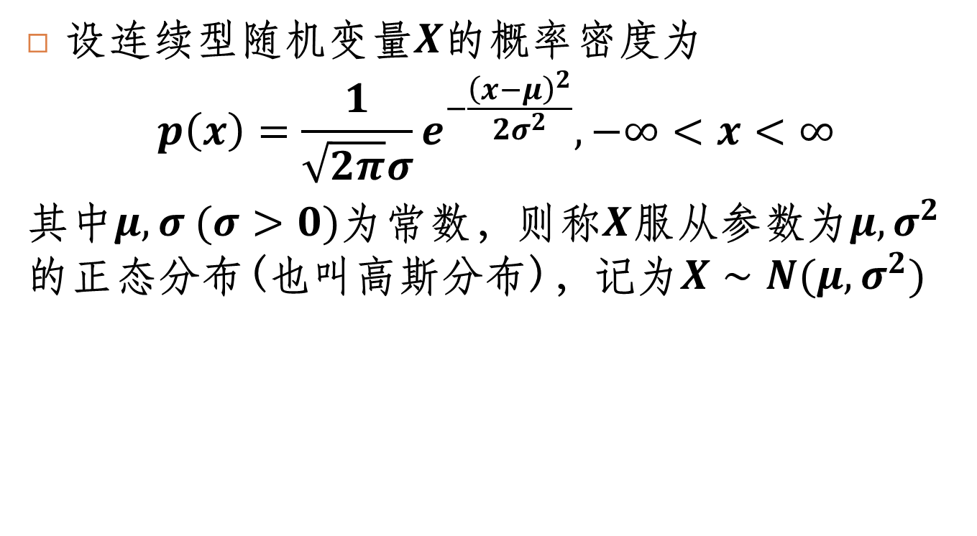
正态分布(normal distribution)
设连续型随机变量$X$的概率密度为
$$p\left(x\right)=\frac{1}{\sqrt{2π}σ}e^{−\frac{{\left(x−μ\right)}^{2}}{2σ^{2}}}, −∞<x<∞$$
其中$μ, σ (σ>0)$为常数，则称$X$服从参数为$μ, σ^{2}$的正态分布(也叫高斯分布)，记为$X∼N(μ,σ^{2})$
p(x)

Slide 19
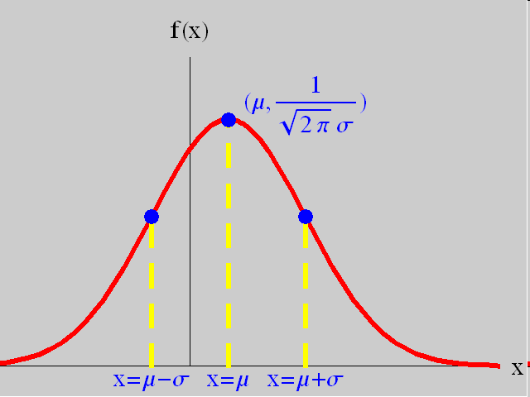
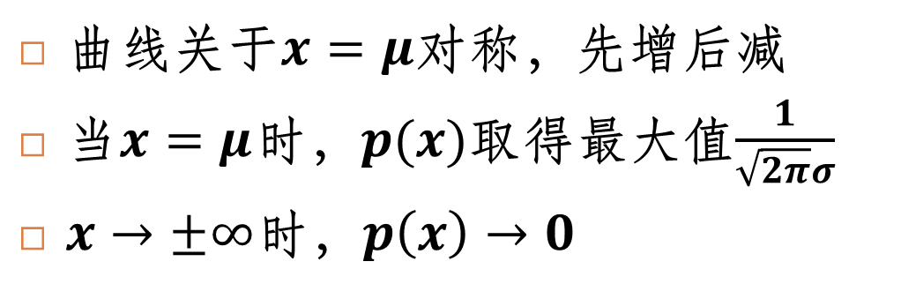
正态分布概率密度的几何特征
p(x)
曲线关于$x=μ$对称，先增后减
当$x=μ$时，$p(x)$取得最大值$\frac{1}{\sqrt{2π}σ}$
$x→±∞$时，$p\left(x\right)→0$

Slide 20
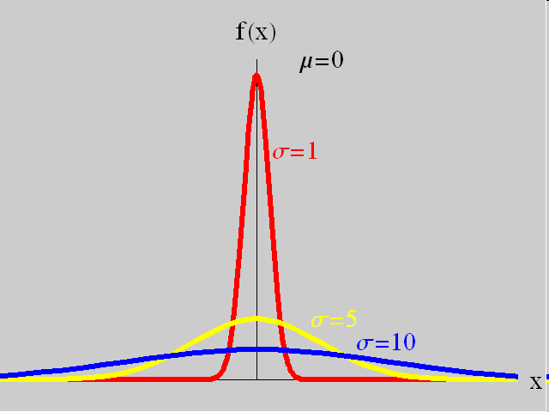
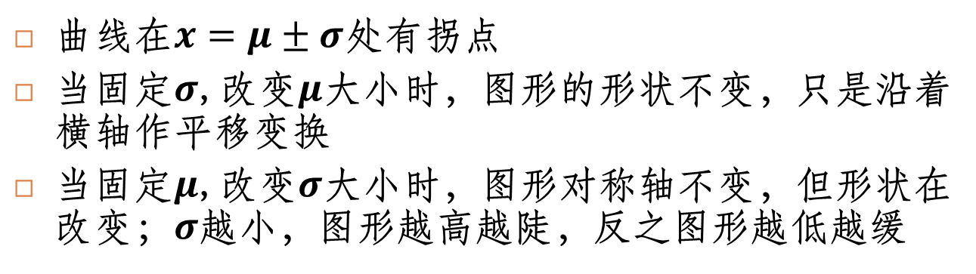
正态分布概率密度的几何特征
p(x)
曲线在$x=μ±σ$处有拐点
当固定$σ$,改变$μ$大小时，图形的形状不变，只是沿着横轴作平移变换
当固定$μ$,改变$σ$大小时，图形对称轴不变，但形状在改变；$σ$越小，图形越高越陡，反之图形越低越缓

Slide 21
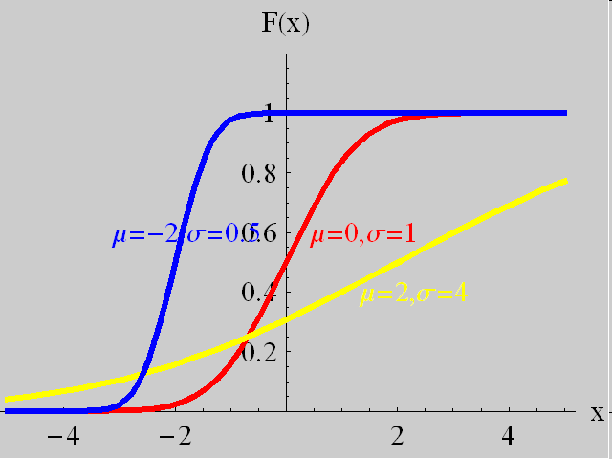

正态分布的分布函数
$F\left(x\right)=\int_{−∞}^{x}{p\left(t\right)dt}=\frac{1}{\sqrt{2π}σ}\int_{−∞}^{x}{e^{−\frac{{\left(t−μ\right)}^{2}}{2σ^{2}}}dt}$

Slide 22
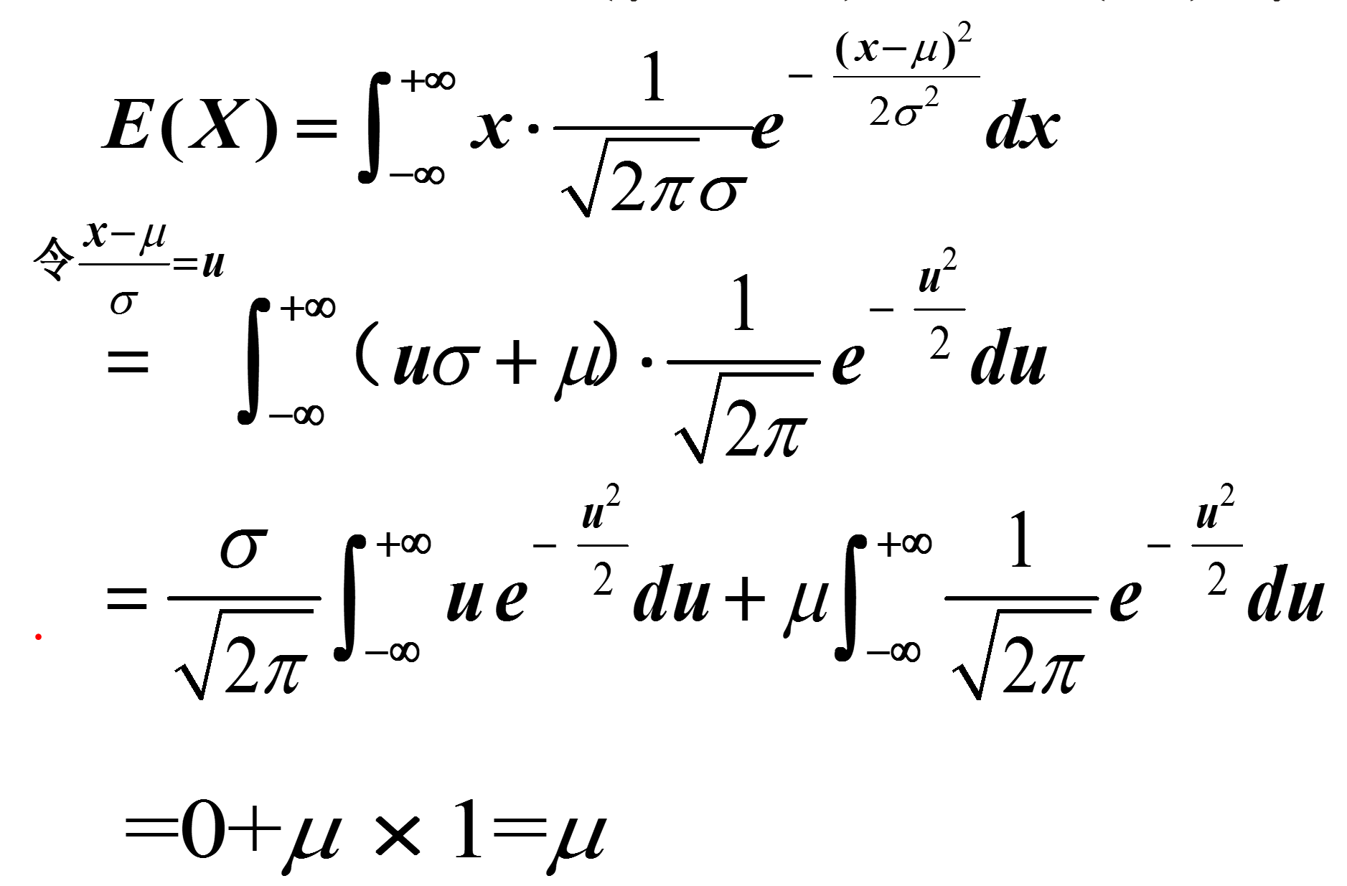

正态分布r.v.的数字特征
设$X∼N\left(μ, σ^{2}\right)$，则$E\left(X\right)=μ, D\left(X\right)=σ^{2}$
证：

Slide 23
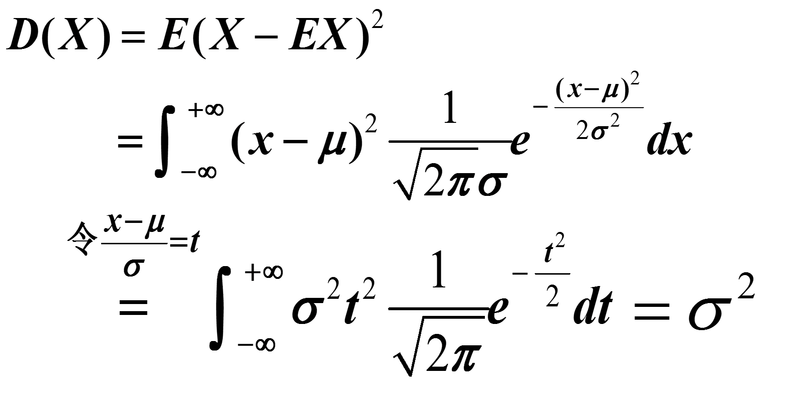
正态分布r.v.的数字特征
设$X∼N\left(μ, σ^{2}\right)$，则$E\left(X\right)=μ, D\left(X\right)=σ^{2}$

Slide 24
正态分布应用背景
正态分布时最常见最重要的一种分布，例如
  测量误差
  人的身高、体重等
  正常情况下生产的产品尺寸
  高斯白噪声
一般而言，如果一个量是由许多微小的独立随机因素影响的结果，那么可以认为这个量具有正态分布(中心极限定理).

Slide 25
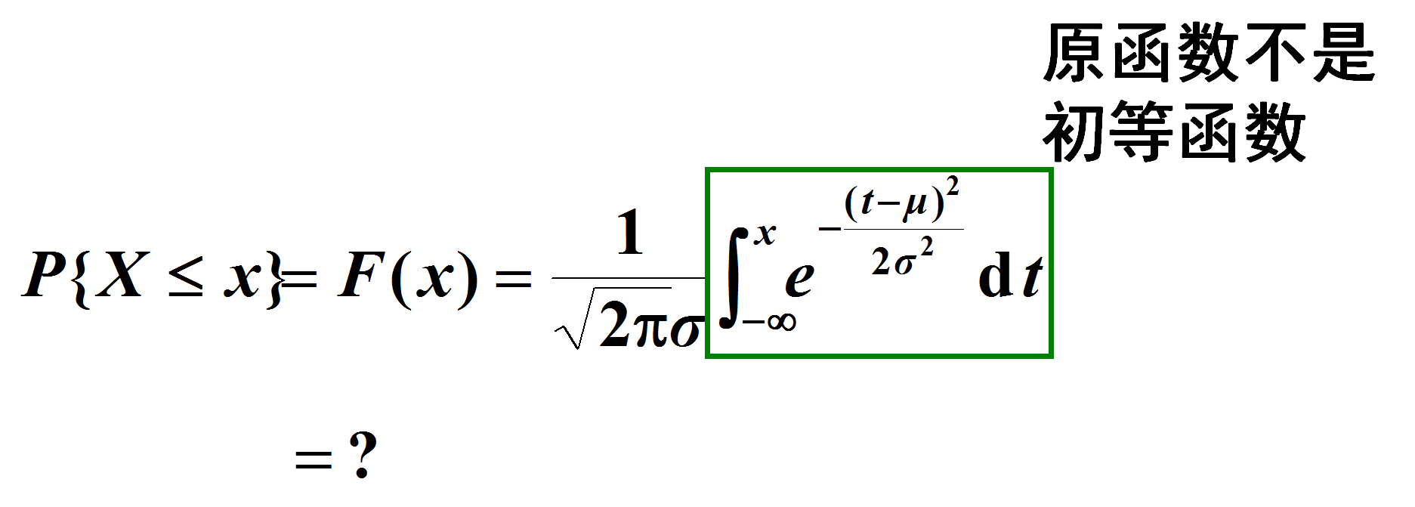
正态分布下的概率计算
方法:转化为标准正态分布查表计算

Slide 26
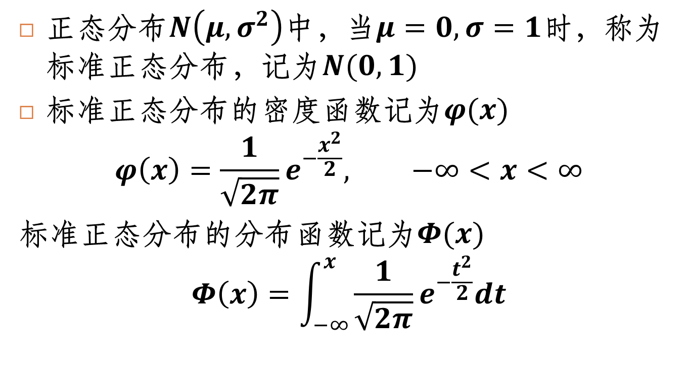
标准正态分布
正态分布$N\left(μ,σ^{2}\right)$中，当$μ=0, σ=1$时，称为标准正态分布，记为$N(0,1)$
标准正态分布的密度函数记为$φ(x)$
$$φ\left(x\right)=\frac{1}{\sqrt{2π}}e^{−\frac{x^{2}}{2}}, −∞<x<∞$$
标准正态分布的分布函数记为$Φ(x)$
$$Φ\left(x\right)=\int_{−∞}^{x}{\frac{1}{\sqrt{2π}}e^{−\frac{t^{2}}{2}}dt}$$

Slide 27
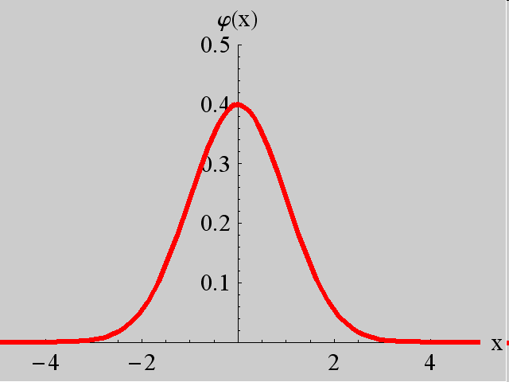
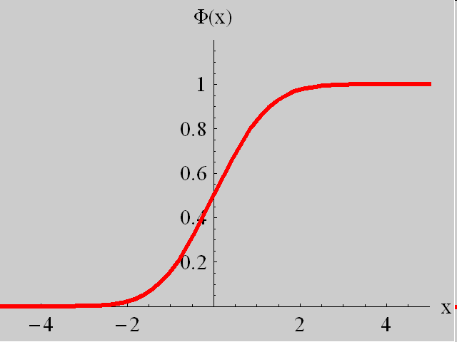
标准正态分布的图形

Slide 28

标准正态分布表
$Φ\left(x\right)=\int_{−∞}^{x}{\frac{1}{\sqrt{2π}}e^{−\frac{t^{2}}{2}}dt}$
x
x | 0.00 | 0.01 | 0.02 | ...... | 0.09
0.0 | 0.5000 | 0.5040 | 0.5080 | ...... | 0.5359
0.1 | 0.5398 | 0.5438 | 0.5478 | ...... | 0.5753
......
2.9 | 0.9981 | 0.9982 | 0.9982 | ...... | 0.9986
3.0

Slide 29
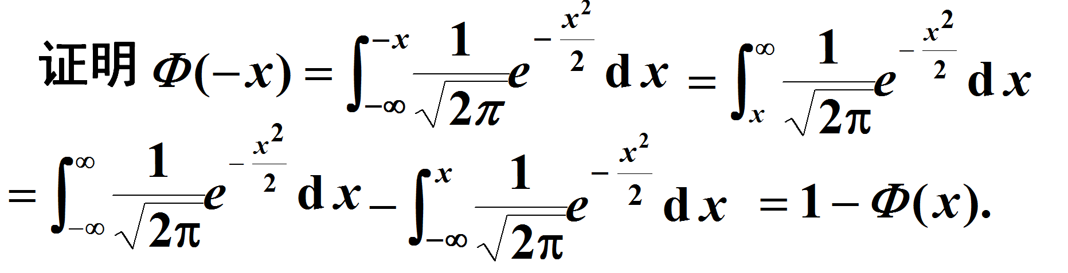
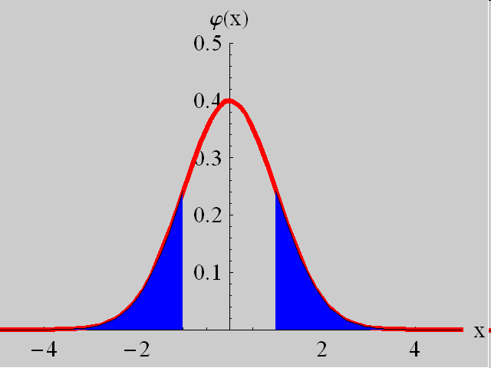
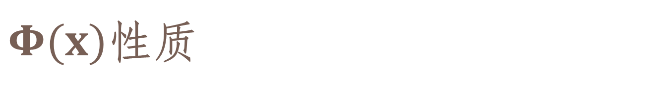
$Φ(x)$性质
$$Φ\left(−x\right)=1−Φ(x)$$

Slide 30
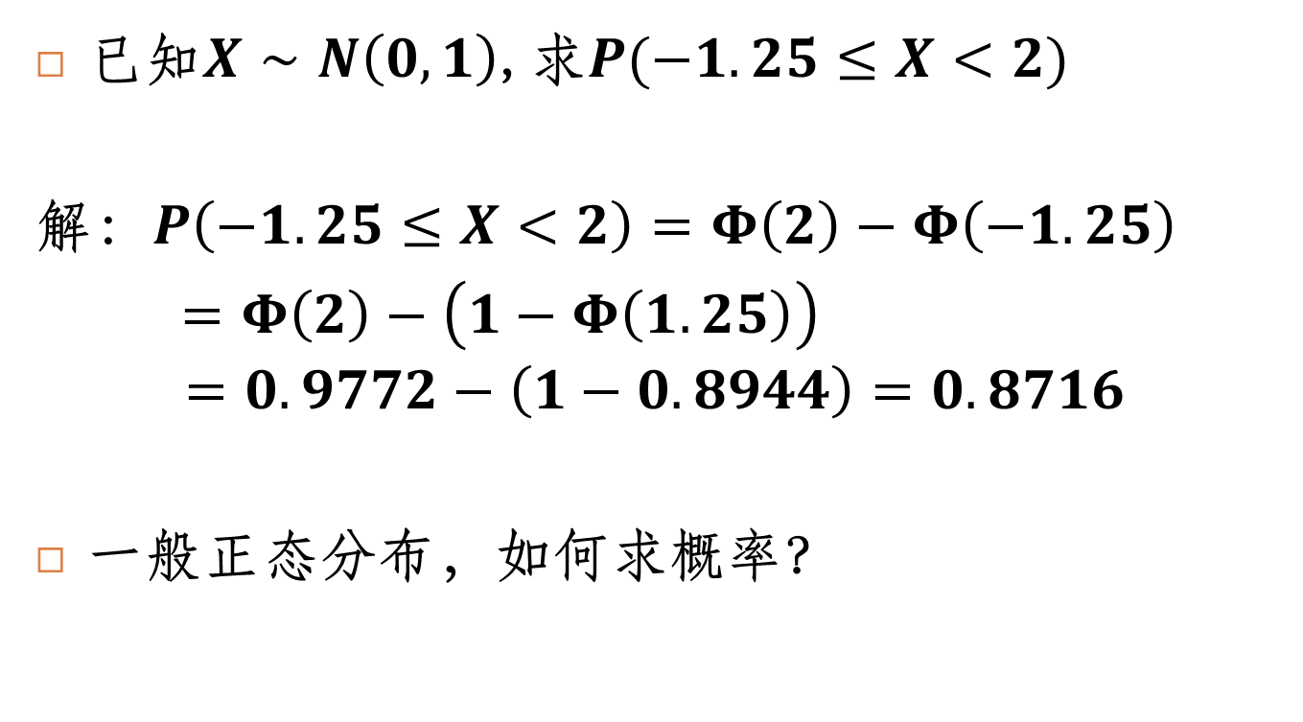
例
已知$X∼N\left(0,1\right)$,求$P(−1.25≤X<2)$
解：$P\left(−1.25≤X<2\right)=Φ\left(2\right)−Φ\left(−1.25\right)$
$=Φ\left(2\right)−\left(1−Φ\left(1.25\right)\right)$
$$=0.9772−\left(1−0.8944\right)=0.8716$$
一般正态分布，如何求概率？

Slide 31
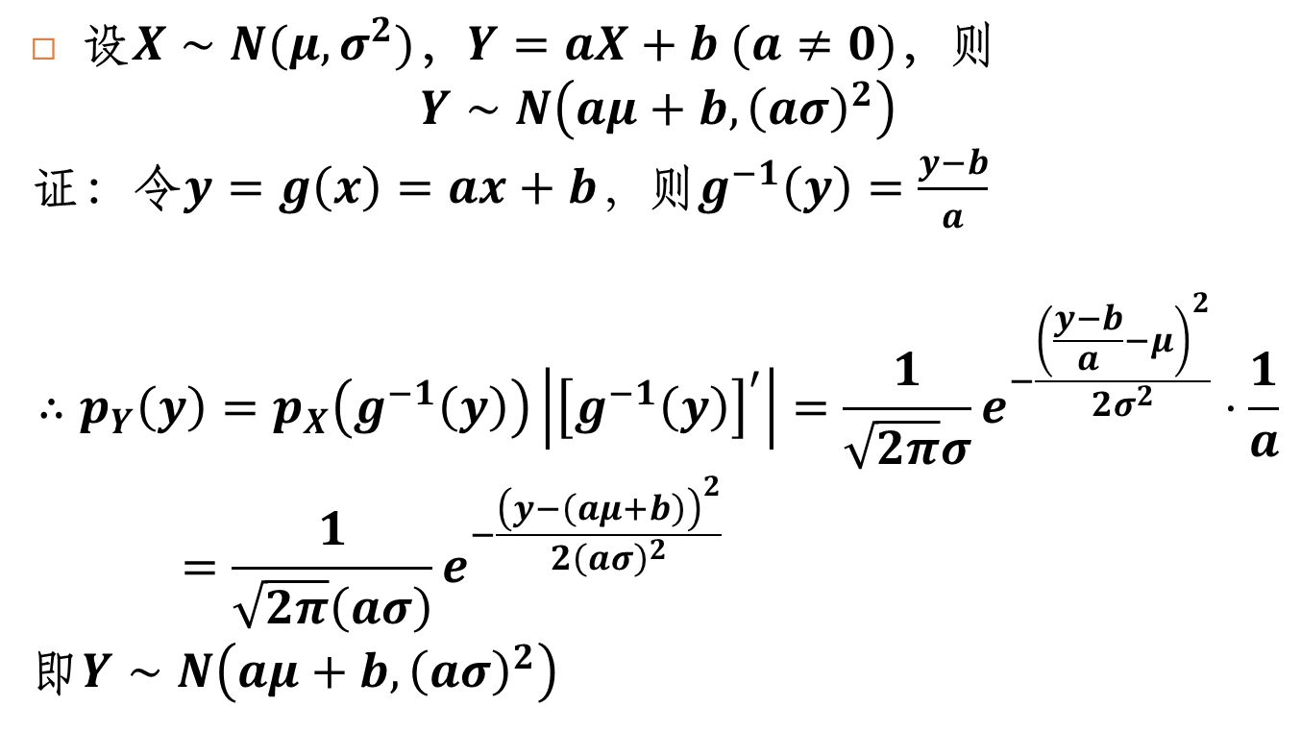
正态分布的性质
设$X∼N(μ,σ^{2})$，$Y=aX+b (a≠0)$，则
$$Y∼N\left(aμ+b, {\left(aσ\right)}^{2}\right)$$
证：令$y=g\left(x\right)=ax+b，$则$g^{−1}\left(y\right)=\frac{y−b}{a}$
$$∴p_{Y}\left(y\right)=p_{X}\left(g^{−1}\left(y\right)\right)\left|{\left[g^{−1}\left(y\right)\right]}^{′}\right|=\frac{1}{\sqrt{2π}σ}e^{−\frac{{\left(\frac{y−b}{a}−μ\right)}^{2}}{2σ^{2}}}⋅\frac{1}{a}=\frac{1}{\sqrt{2π}\left(aσ\right)}e^{−\frac{{\left(y−\left(aμ+b\right)\right)}^{2}}{2{\left(aσ\right)}^{2}}}$$
即$Y∼N\left(aμ+b, {\left(aσ\right)}^{2}\right)$

Slide 32
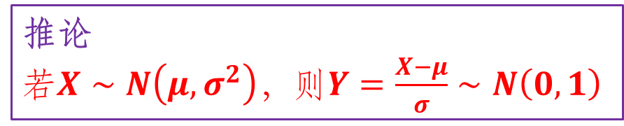
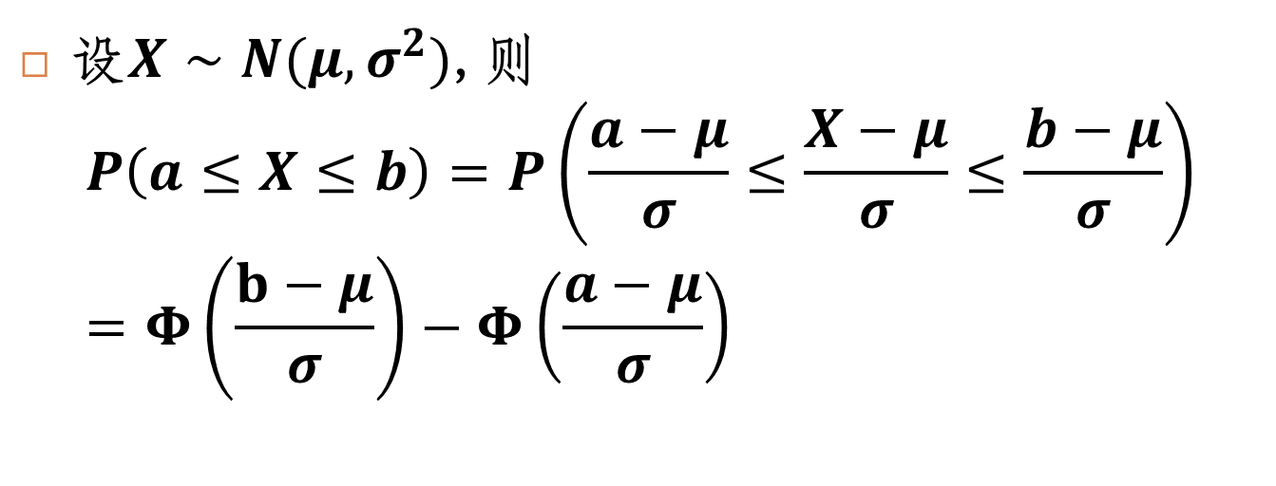
一般正态分布的概率计算
推论
若$X∼N\left(μ,σ^{2}\right)$，则$Y=\frac{X−μ}{σ}∼N\left(0,1\right)$
设$X∼N(μ,σ^{2})$,则
$$P\left(a≤X≤b\right)=P\left(\frac{a−μ}{σ}≤\frac{X−μ}{σ}≤\frac{b−μ}{σ}\right)=Φ\left(\frac{b−μ}{σ}\right)−Φ\left(\frac{a−μ}{σ}\right)$$

Slide 33
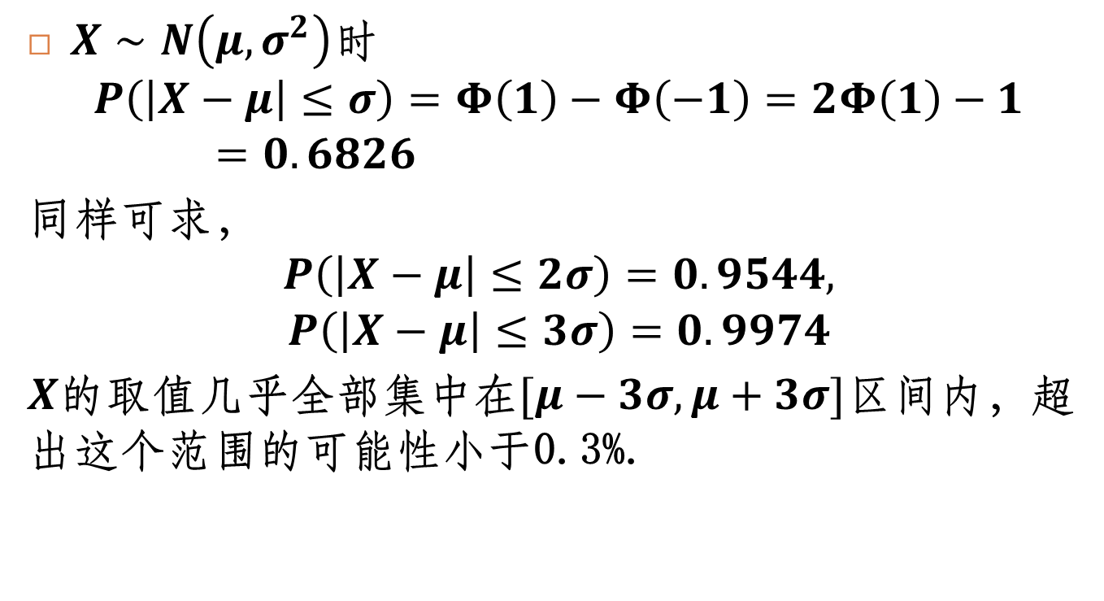

$3σ$原理
$X∼N\left(μ,σ^{2}\right)$时
$$P\left(\left|X−μ\right|≤σ\right)=Φ\left(1\right)−Φ\left(−1\right)=2Φ\left(1\right)−1=0.6826$$
同样可求，
$$P\left(\left|X−μ\right|≤2σ\right)=0.9544,$$
$$P\left(\left|X−μ\right|≤3σ\right)=0.9974$$
$X$的取值几乎全部集中在$[μ−3σ,μ+3σ]$区间内，超出这个范围的可能性小于0.3%.

Slide 34
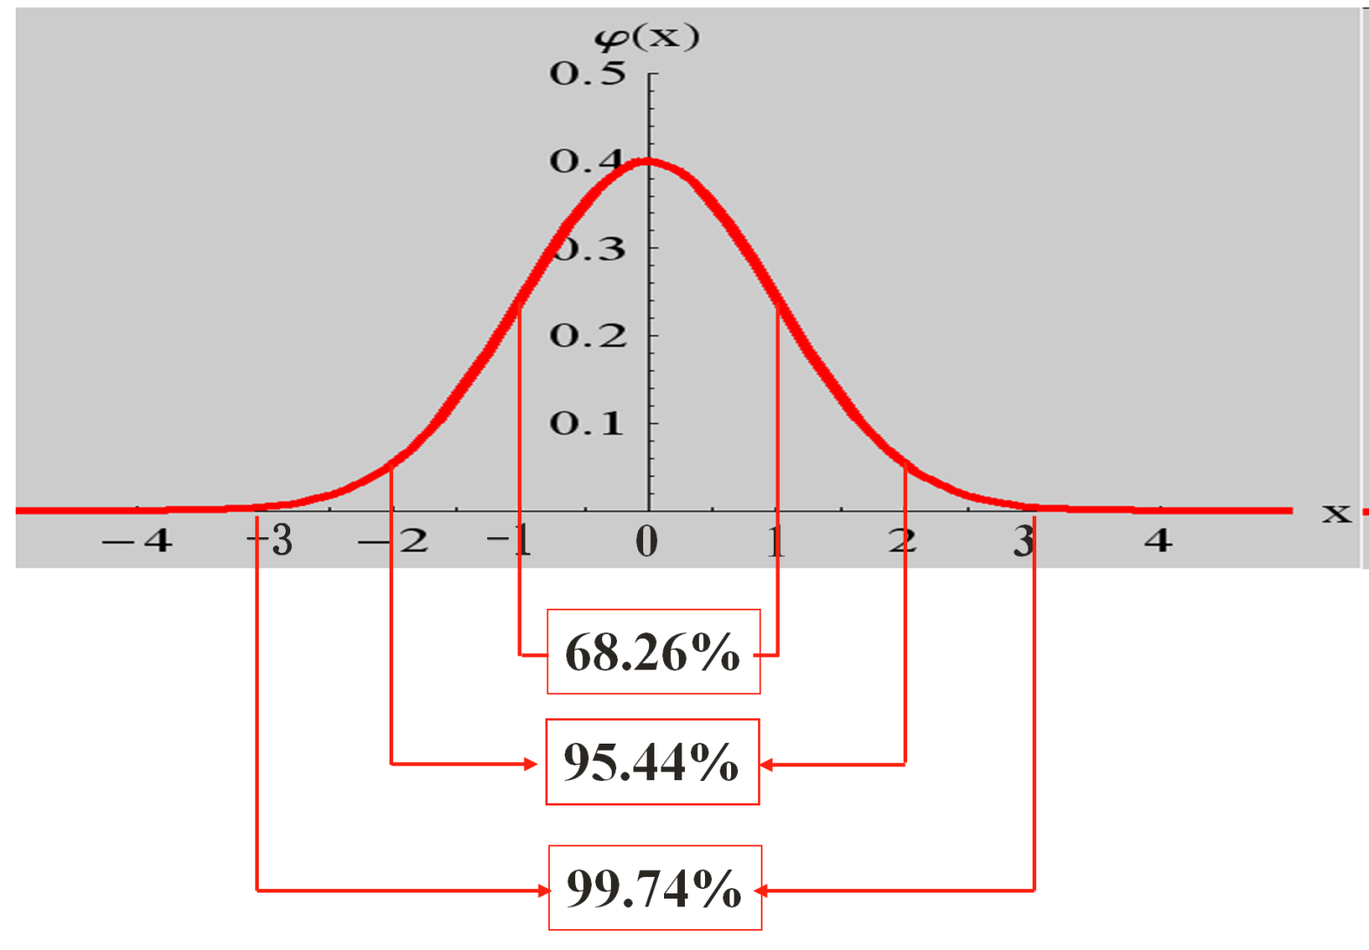

标准正态分布的$3σ$原理

Slide 35
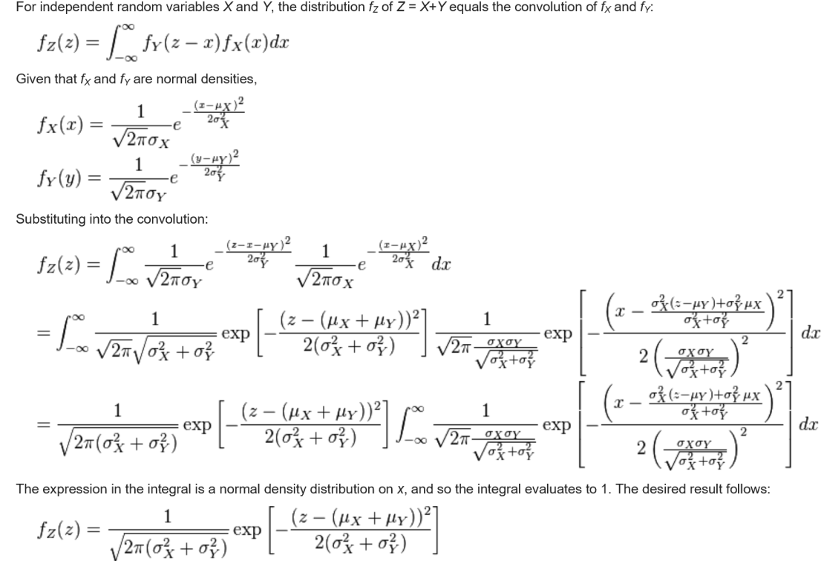

独立正态分布随机变量的和
设$X∼N\left(μ_{1},σ_{1}^{2}\right), Y∼N\left(μ_{2},σ_{2}^{2}\right)$,且两者独立，则$Z=X+Y∼N\left(μ_{1}+μ_{2},σ_{1}^{2}+σ_{2}^{2}\right)$
证明：利用卷积公式（https://en.wikipedia.org/wiki/Sum_of_normally_distributed_random_variables）

